Slide 1



MOOCs (Massive Online Open Courses) Conceituando e Diferenciando Modelos
Milena Leite de Oliveira
Paulo Lima
Felipe de Souza Santana Silveira
CENTRO DE CIÊNCIAS TECNOLÓGICAS
TECNOLOGIA EM ANÁLISE E DESENVOLVIMENTO DE SISTEMAS
INFORMÁTICA NA EDUCAÇÃO

Slide 2

Sumário
1 - Introdução
2 - Plataformas avaliadas
3 - Características de cada plataforma
4 - Comparativo
5 - Conclusão
6 - Perguntas
7 - Referências

Slide 3
Introdução
Cursos MOOCs são cursos abertos e distribuídos de forma massiva;
Não precisa ser síncrono, nem tem período específico para ser feito;
Não requer matrícula;
A duração do curso pode variar;
Intuito de gerar qualificação em diversas áreas de conhecimento, visando sempre a facilidade do acesso a esse conhecimento.

Slide 4
Plataformas avaliadas
Foram analisadas as estratégias, conceitos e metodologias em três plataformas conhecidas que disponibilizam cursos do formato MOOC, sendo elas:
Coursera
EDx
MITx

Slide 5
Coursera
Fundado pelos professores de Ciência da Computação Daphne da Universidade de Stanford, Koller e Andrew Ng, no ano de 2012
Tem como visão fornecer experiências de aprendizagem transformadoras de vida para alunos de todo o mundo
Tem como missão a responsabilidade com os investidores e o dever de causar um impacto positivo na sociedade de forma ampla, reduzindo as barreiras à educação de classe mundial para todos
Possui, entre seus parceiros, a USP, o ITA e a Unicamp

Slide 6
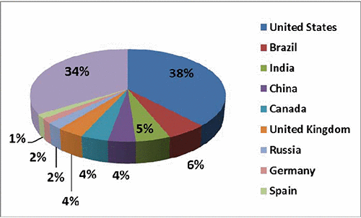
Coursera
Percentual de alunos dos diferentes países inscritos com base nas estatísticas fornecidas pela Coursera, em ordem decrescente (MAMGAIN, SHARMA, 2014)

Slide 7
EDx
A plataforma EdX possui, como parceiras, mais de 230 instituições líderes em ensino, como o MIT, a Universidade de Harvard, a Berkley University of California e a Boston University e a Google
A plataforma possui mais de 3.000 cursos

Slide 8
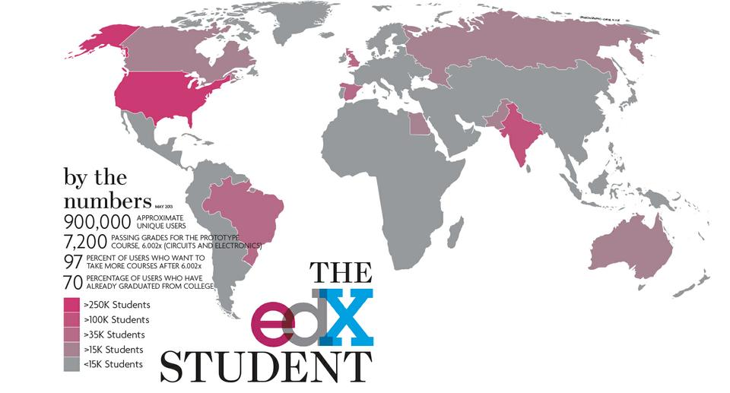
EDx
- Aproximadamente 900.000 usuários
- 7.200 Graus para protótipos de curso
- 97 por cento de usuários que fazem mais de um curso
- 70 por cento de usuários com graduação no nível superior
Estatística de inscritos disponibilizado pela EDx:

Slide 9
MITx
Lançada no ano de 2011 e se tornou uma das maiores plataformas de ensino MOOCs
Nos 10 anos seguintes foram emitidos mais de 300.000 certificados
Atendeu a mais de 5 milhões de usuários ao redor do mundo
Possui 12,3 milhões de usuários inscritos
Possui 965 cursos on-line, sendo 247 novos e 718 reprises.
Os cursos são lecionados por 290 professores e instrutores

Slide 10
Comparativo
Coursera: Grande variedade de cursos em diversas áreas de conhecimento
MITx: Foco em ciência e tecnologia - cursos tendem a ser mais longos e complexos
EdX: Foco em administração e finanças - cursos voltados para a área de negócios, oferecendo, inclusive, MBAs.

Slide 11
Conclusão
Todas as plataformas oferecem cursos gratuitos e pagos
Um dos principais diferenciais dos MOOCs é o fato do curso ser aberto, de fácil acesso, sem necessidade de encontro síncrono ou até mesmo de um prazo para ser feito
Algo que pode desencorajar o estudante, é fato de alguns cursos, como por exemplo o de Ciência de Dados oferecido pela plataforma Coursera, cobrar um valor de US$40 para emissão do certificado

Slide 12
Referências
COURSERA. ABOUT US. Disponível em: https://about.coursera.org/. Acesso em: 11 de abril de 2023.
EDX. ABOUT US. Transformation through education. Disponível em: https://www.edx.org/about-us. Acesso em: 11 de abril de 2023
HASHMI, A. H. SHIH, C. W. The edX Student: Just a year after edx set out to revolutionize higher education, the massive open online course platform has attracted almost one million users from across the planet. Disponível em: https://www.thecrimson.com/article/2013/5/30/the-edX-student-international/ . Acesso em 18/04/2023
ONLINE, MITX. ABOUT US. Disponível em: https://mitxonline.mit.edu/about-us/. Acesso em: 11 de abril de 2023.

Slide 13
Perguntas
1 - Quais as características comuns entre os MOOCs? Cite 2 exemplos
2 - Qual das plataformas apresentadas possui parceria com universidades brasileiras? Qual é o enfoque de negócios desta plataforma? (Ex. Negócios, Ciência, Tecnologia, etc.)

Slide 14
Obrigado!

